Slide 1
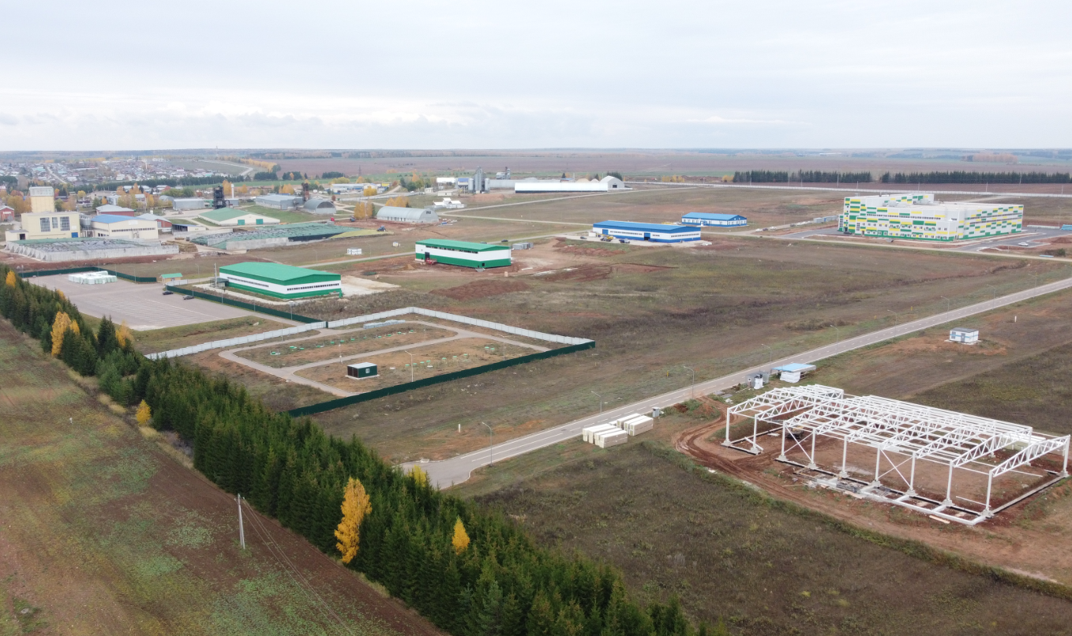
Индустриальный парк «Саба»
За прошедший год заключены Соглашения о ведении инвестиционной и производственной деятельности на территории парка с 21 резидентом, 11 из которых на отчетную дату успешно осуществляют свою деятельность. На сегодняшний день 5 резидентов завершают строительные работы и находятся на стадии запуска, это ООО «Металлек», ООО «ПМК №159», ООО ТЛК «Технолайн», ИП Мухтарова З.Р., Динмухаметов Д.М.
Общая сумма оборота предприятий –резидентов в 2023 году составила 776,0 млн. рублей; сумма инвестиций в основной капитал - 242 млн. рублей, общий объем налоговых отчислений в бюджеты всех уровней - 78,6 млн. рублей.

Slide 2
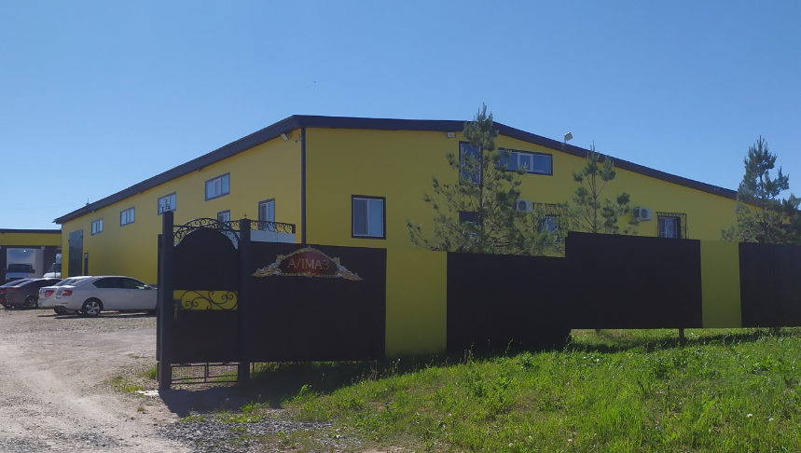
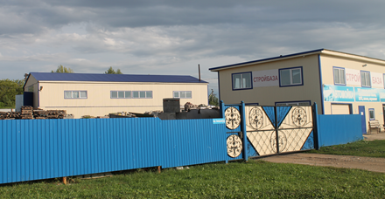
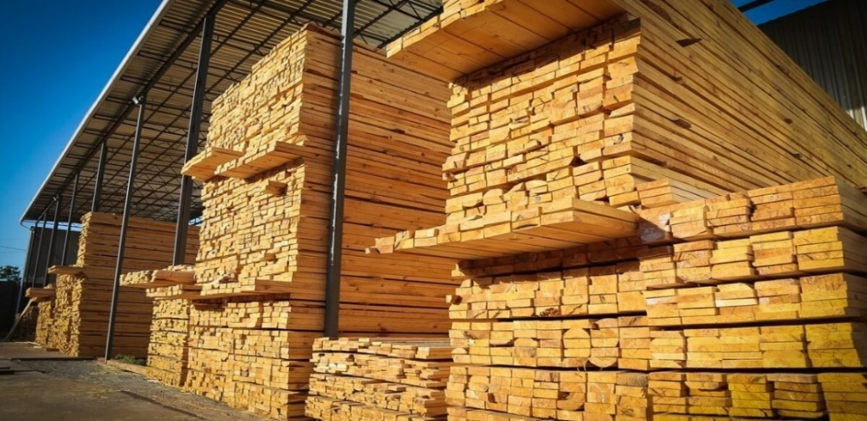
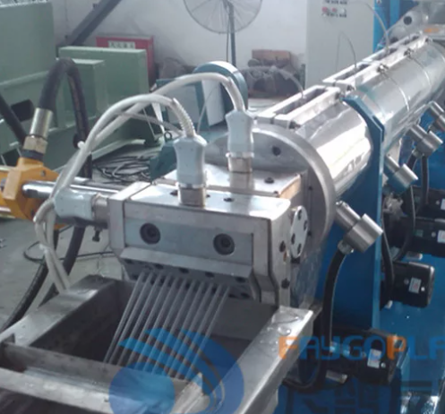
Работающие резиденты
ИП Аубакиров А.Г.
производство корпусной мебели
ИП Набиуллин И.Ф.
Производство ЖБ изделий
ИП Тазиев М.И.
Производство пиломатериалов
ООО ПродАгро
Производство сырья для пластика

Slide 3
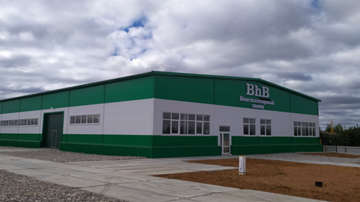
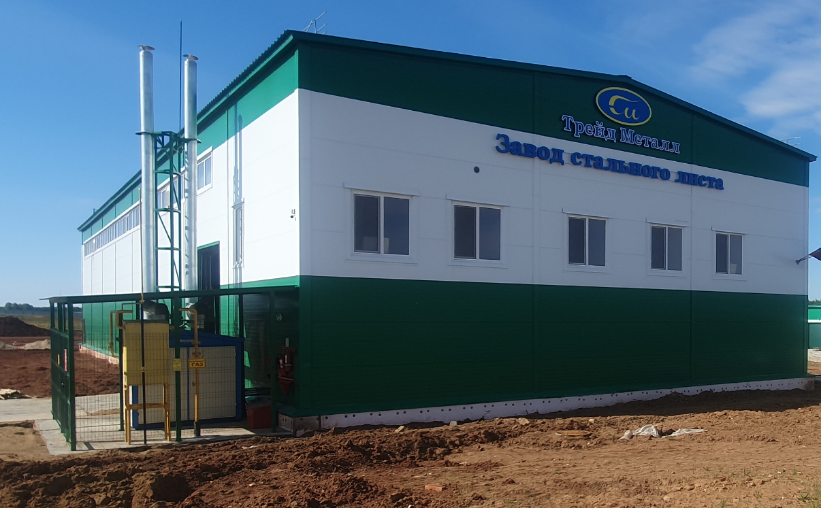
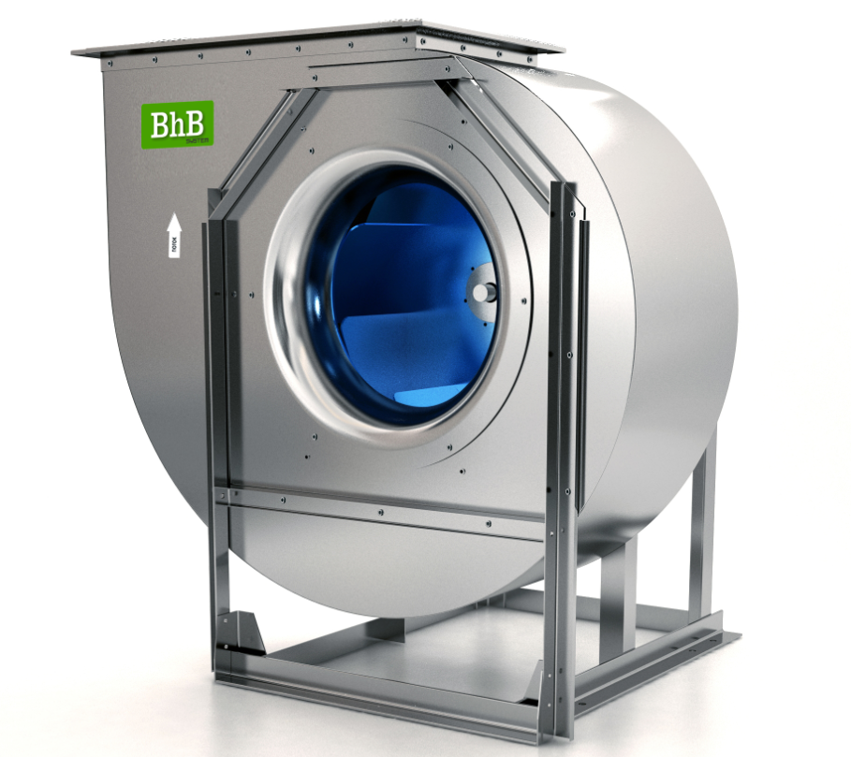
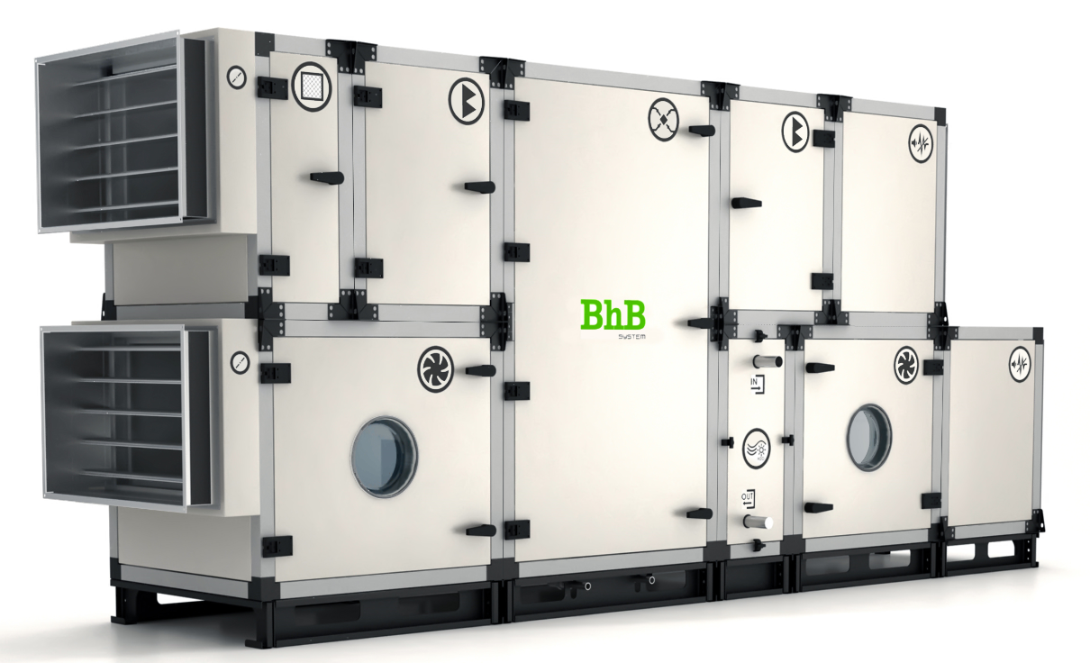
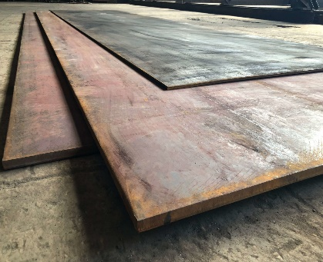
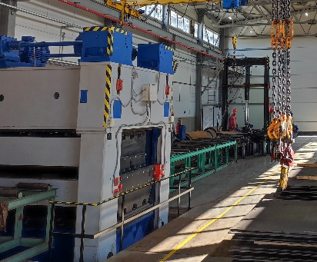
Работающие резиденты
ООО БиЭйчБи систем
Производство промышленного
холодильного и вентиляторного оборудования
Год запуска 2020 год.
ООО «Трейд Металл» Производство металлических изделии.
Год запуска 2023 год.

Slide 4
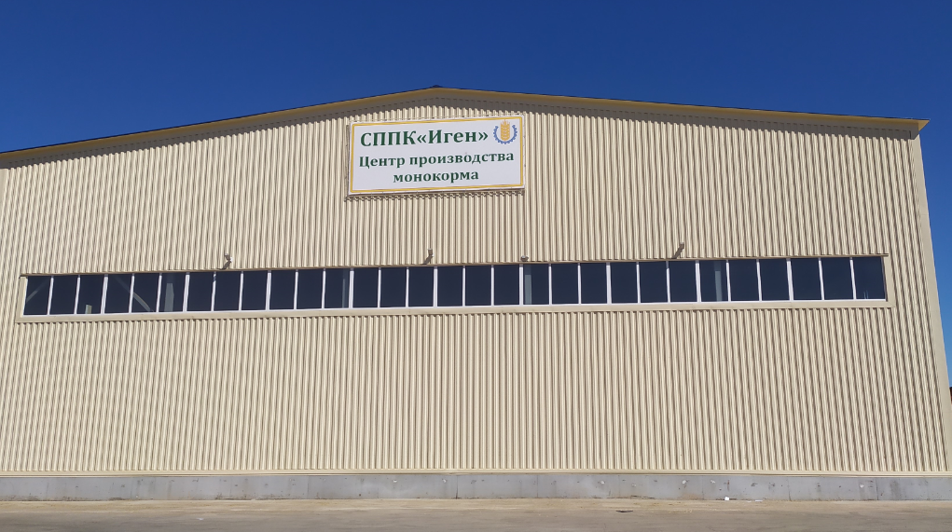
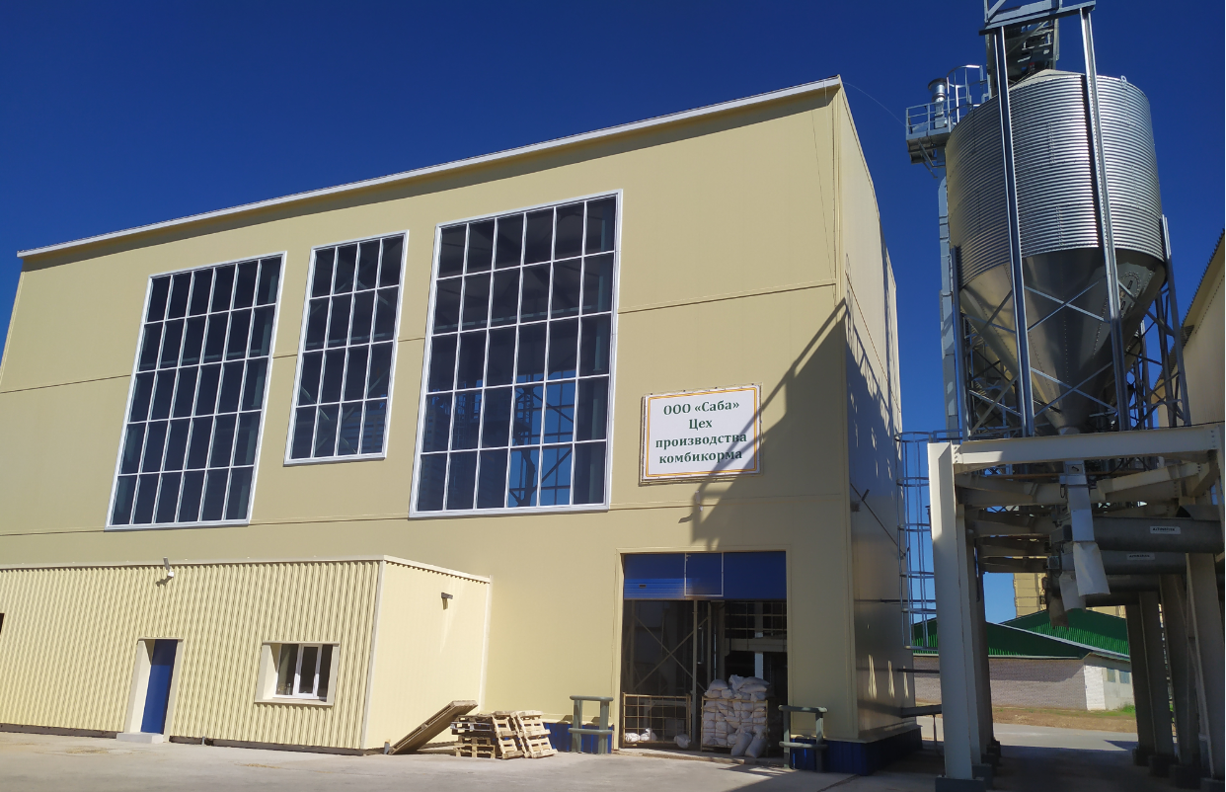
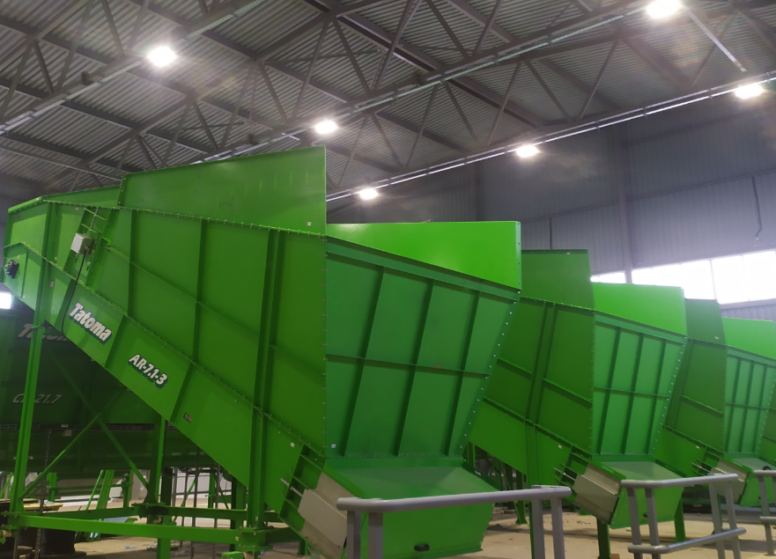
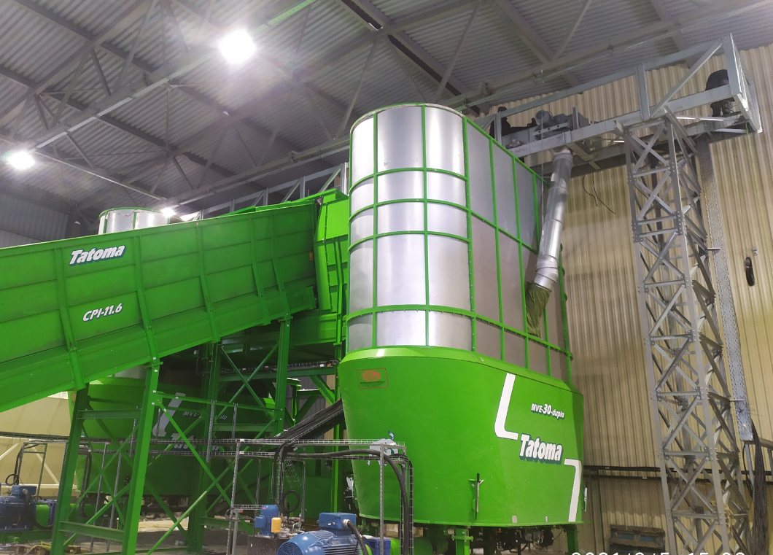
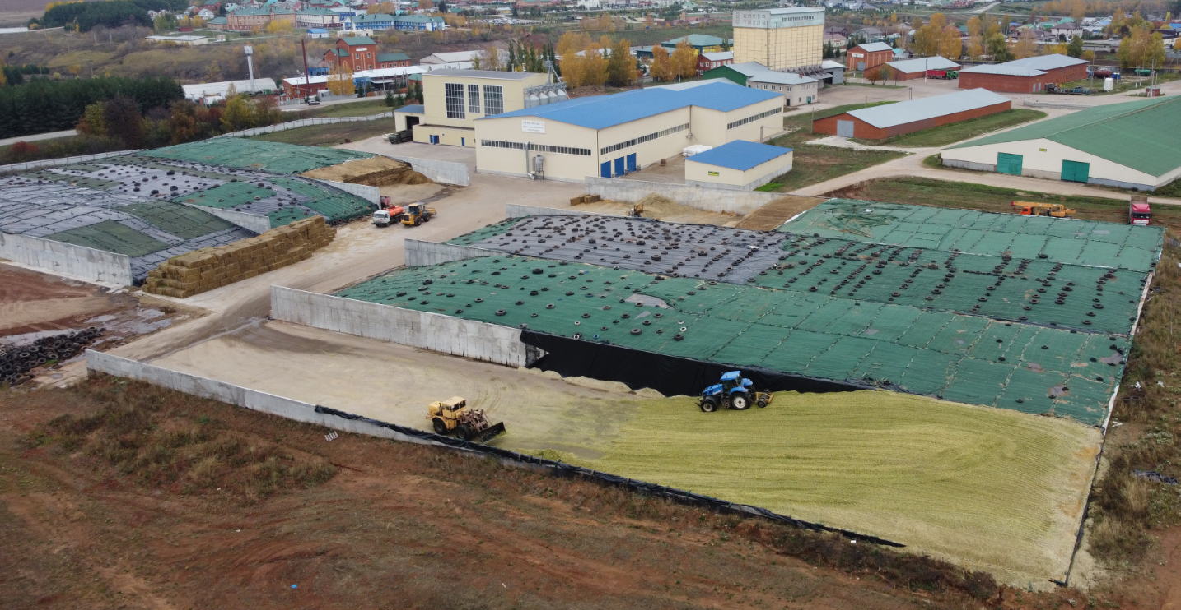
Работающие резиденты
СППК «ИГЕН»
Центр производства монокорма
Год запуска 2021 год
ООО «Саба»
Комбикормовый завод
Год запуска 2022 год

Slide 5
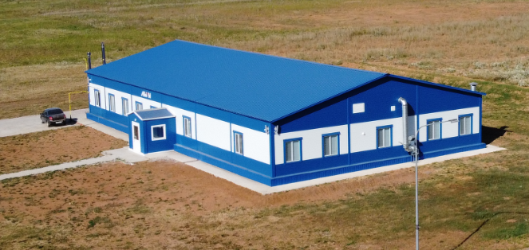
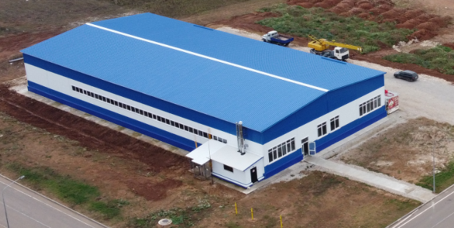
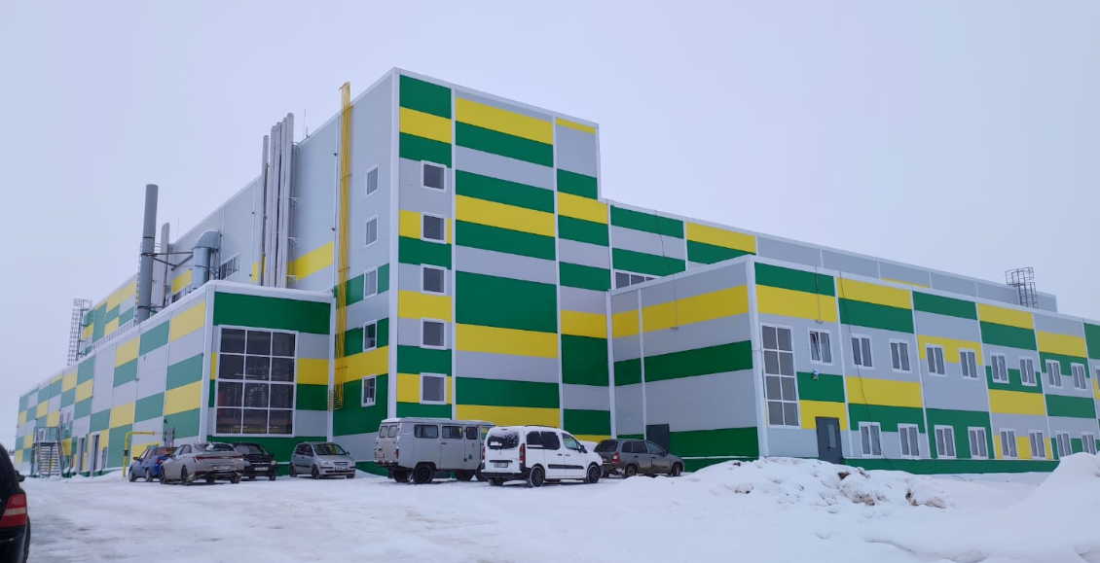
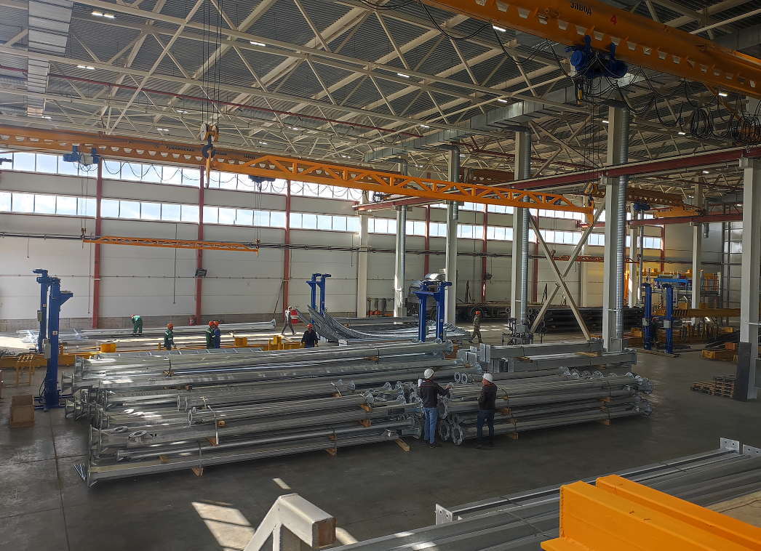
ООО «СабаТехмаш» Производство по изготовлению деталей для сельскохозяйственной техники. Год запуска 2022 год. .
Работающие резиденты
ООО «Абразивные инструменты»
(производство твердосплавных стержней)
Год запуска 2022 год.
ООО «Цинк Саба»
Завод горячего цинкования. Год запуска - 2023 год

Slide 6
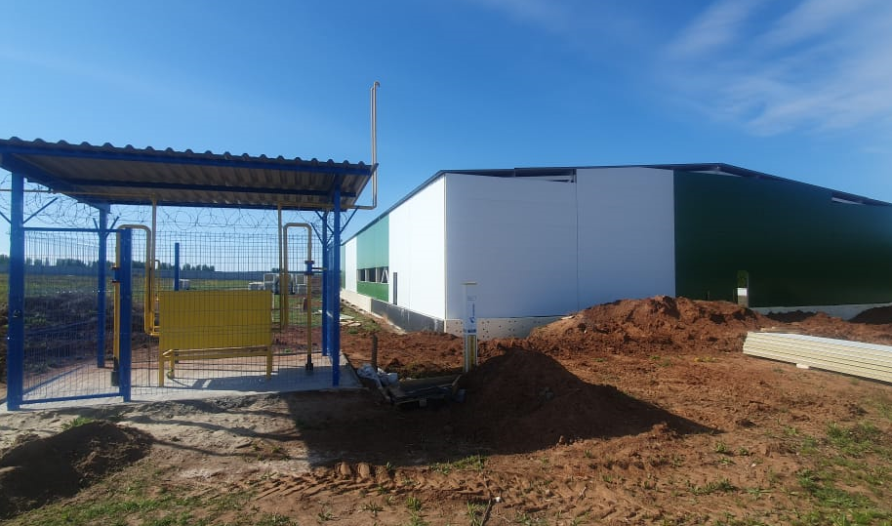
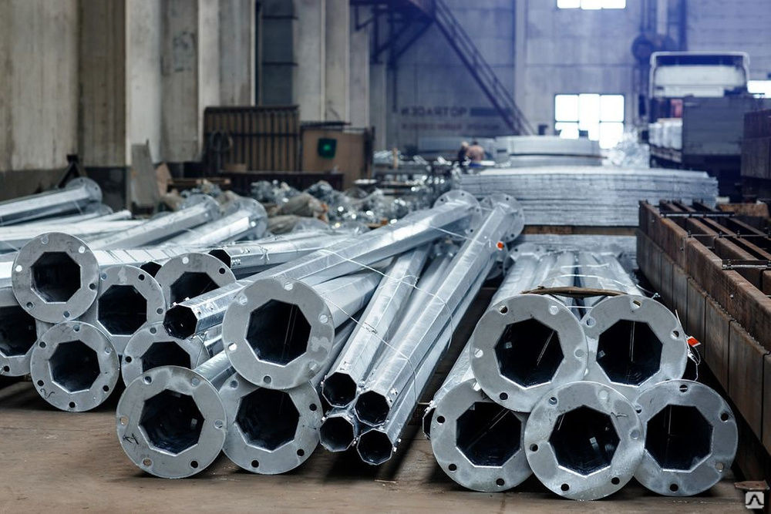
Перспективные проекты
ООО ТЛК «Технолайн»
Торговля оптовая мясом и мясом птиц, включая субпродукты
Год реализации 2022-2024 гг. Стадия: строительство и монтаж оборудования.
Строительство завода
по производству столбов освещения.
Год реализации 2024-2025 гг. Инициатором проекта
является компания
ООО "Металлек"

Slide 7
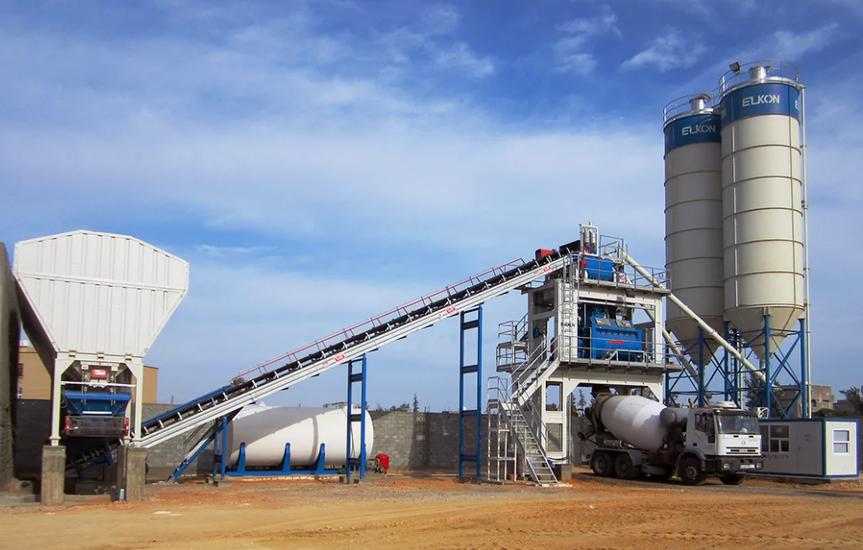
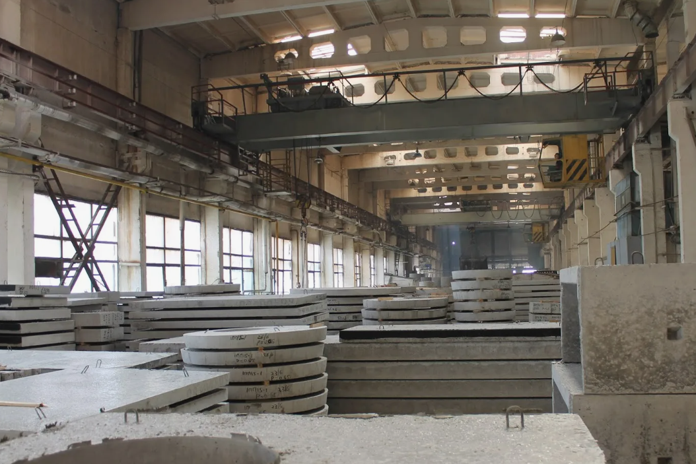
Перспективные проекты
ООО «ПМК №159»
Завод по производству бетона
Год реализации 2023-2024 гг.
ИП Мухтарова З.Р.
Строительство цеха по производству ЖБ изделии
Год реализации 2024-2025 гг.

Slide 8
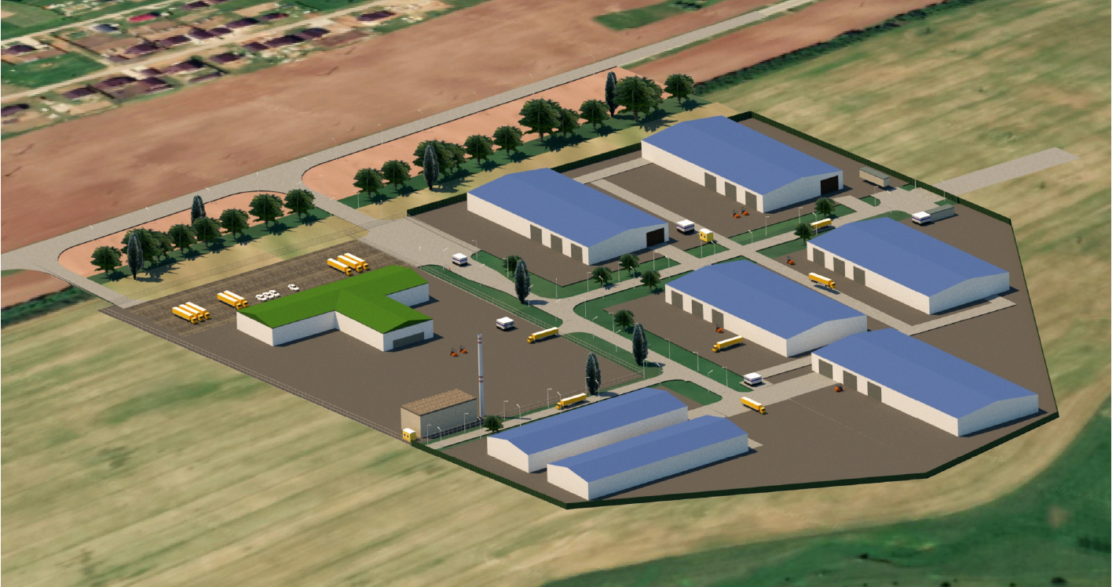
Строительство инженерной сети пищевого кластера. 2023-2024 год
Выделен 10 Га участка, выделены денежные средства для оснащения новой территории промпарка необходимой инженерной инфраструктурой, начались строительные работы первого объекта – будущего овощехранилища СПСПСК «Юлбат». Запланированы работы по проведению электричества, очистных сооружений и других необходимых коммуникаций.

